Slide 1
量子计算之三
Quantum Computation，QC

Slide 2

量子信息

Slide 3
用量子比特存储量子态表示信息是量子信息的出发点。
用量子比特存储量子态表示信息是量子信息的出发点。
用量子比特存储量子态表示信息是量子信息的出发点。量子力学理论描述量子信息演绎的行为。薛定谔方程制约着量子态信息的每一步演变，线性代数的幺正变换约束着可逆的量子态信息计算；量子信息的传输是由量子通道端点上量子纠缠集合状态的变化（微观客体的关联具有非局域的性质，且可以延伸到很远的距离），结果信息的获取便是在得到输出态之后，量子计算机对输出态进行一定的测量后给出的结果。

Slide 4
量子态
在经典力学中，一个拥有 自由度的物理系统及其随时间的发展，可以通过 对正则坐标 完全决定。在量子力学中，两个相互共轭的可观察量，从原则上，就无法无限精确地被测量。因此，如何相应有意义地，定义一个量子物理学的系统，是一个非常基本的问题。
在量子力学中，一个物理系统仅通过同时可以被测量的可观察量来定义，是它与经典力学最主要的区别。只有通过彻底地使用这样的状态定义，才能够理论性地描写许多量子物理现象。

Slide 5

量子态
在量子力学中，一个物理状态 由最多 个同时可以被测量的可观察量定义。这些同时可以被测量的可观察量，称为相容可观察量。
在测量时，一个可观察量，可以拥有一定的值。可能获得的测量值 ，被称为可观察量的本征值。根据系统的不同，它可以是离散的，也可以是连续的。属于这些本征值的状态，被称为该可观察量的本征态。
由于上面的定义中的可观察量，是相容的，因此它们互相之间不影响。通过使用适当的过滤，一个已知的量子物理系统，可以被预备到一个一定的状态。以上相容可观察量的本征态为
这样的状态常被称为“纯量子状态”。

Slide 6


量子比特
例如一个量子比特能够处在以下状态：
当我们测量这个量子比特时，测量的瞬间其50%( )的结果是0，还有50%( )的结果是1。由此可见一个量子比特在每种状态上出现的概率p=|c|²是由复系数c=α，β确定。需要指出，这种的叠加态具有明显的量子相干特性，经典概率p=|c|²不足以描写这个叠加态，α和β相对的位相在量子信息过程中起着至关重要的作用。

Slide 7
量子比特
通过测量或与其它物体发生相互作用而呈现出“0”态或“1”态. 任何两态的量子系统都可用来实现量子位, 例如氢原子中的电子的基态(ground state) 和第1 激发态(first excited state)、质子自旋在任意方向的+ 1/2 分量和- 1/2 分量、圆偏振光的左旋和右旋等.

Slide 8
量子比特
量子比特的物理载体：任意二态的量子体系，如光子、原子、电子、原子核等。
一个量子比特表示多少信息？
若对｜ψ〉进行一次测量，只能给出0或1，量子比特的测量后的态为｜0〉或｜1〉。因此，从一次测量，人们只能获得关于量子比特态的一个比特的信息。

Slide 9
量子比特
在常规计算机中, 一个数位的态是确定性的(deterministic) , 而在量子计算机中, 量子位的叠加态不是确定性的, 而是概率性的(probabilistic)
对处于叠加态的量子位进行观察或测量时, 叠加态将受到干扰, 并发生变化, 这种变化称为坍缩. 一旦测量，则为坍缩基本态。
如果不进行测量，一个量子比特代表多少信息？

Slide 10
量子比特
这是个微妙的问题。如果不进行测量，人们如何度量信息呢？尽管如此，这里仍有重要概念性问题存在。
因为当演化量子比特的封闭量子系统，不做任何“测量”，它显然会保持住用于描述该态的全部连续变量（如α和β）的踪迹。
在某种意义上讲，在一个量子比特中，隐藏有大量的“hidden information”（隐信息），更有趣的是，这种额外“信息”的数量随着量子比特的数目指数增加。如何理解这类隐信息正是我们要致力研究的问题，也是量子力学之所以成为信息处理强有力工具的核心。

Slide 11

双量子比特
两个经典比特，有4种可能状态：00,01,10,11
两个量子比特也有4种计算基态： ｜00〉,｜01〉,｜10〉,｜11〉。
两个量子比特也可以处于这4个基本状态的叠加，可表示为：
归一化条件为：
{0,1}²代表长为2的字符串集合，每个字符取0或1.

Slide 12



双量子比特
若测量子集（第一个量子比特），测得0的几率为 ，测量后的量子态为（归一化）
而得到1的概率为 ，测量后状态为
两量子比特的重要量子态是Bell态或EPR对，如 两量子比特之间存在量子关联。

Slide 13


双量子比特
同理，单独测量第2个量子比特，得到0的概率为 ，测量后状态为
而得到1的概率为 ，测量后状态为

Slide 14
n个量子比特系统

Slide 15
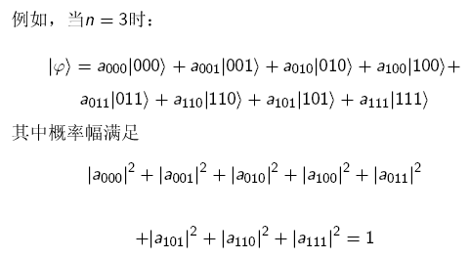
n个量子比特系统

Slide 16
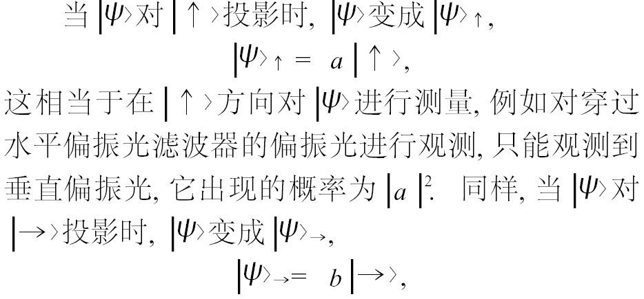
量子计算

Slide 17
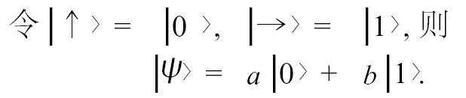
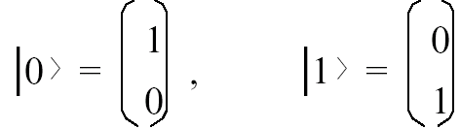

量子计算

Slide 18


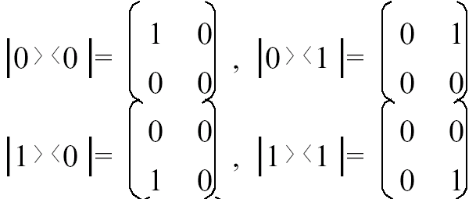
量子计算
内积
外积

Slide 19
量子计算
量子寄存器
n 个量子位的有序集合称为n 位量子寄存器.
它的态是n 个量子位的态的张量积( tensor product)（直积）.

Slide 20
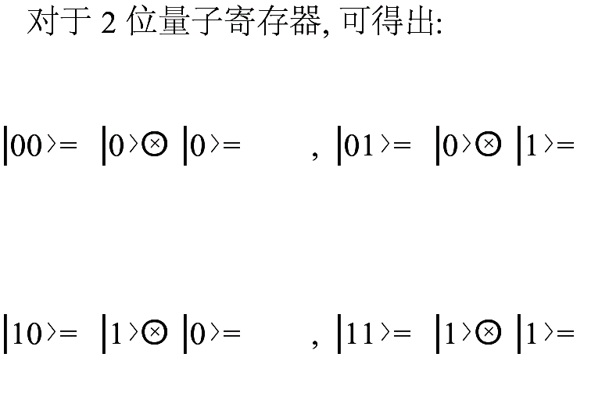

Slide 21
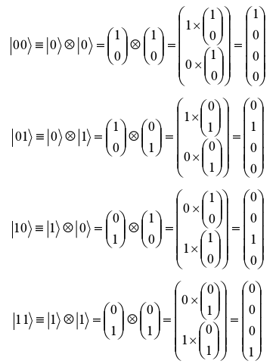

Slide 22
量子计算

Slide 23
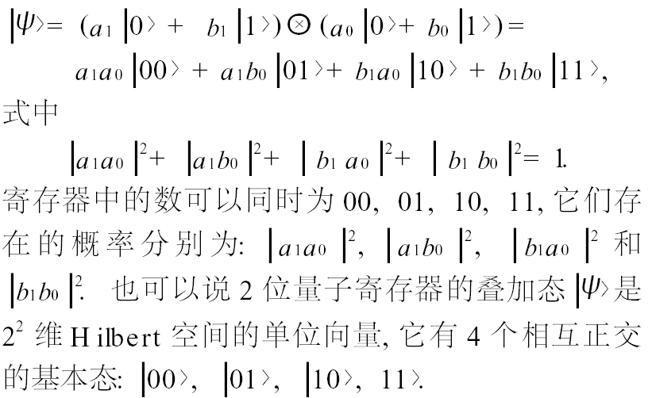
量子计算

Slide 24
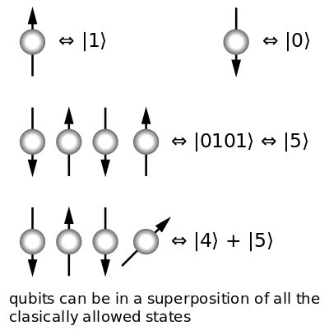
|a>=|0101>，而|b>=|0101>+|0101>，后者就是4和5的叠加态，其实后者还可以成为更多的态的叠加态，说明了量子态的存储能力的强大。

Slide 25
量子计算
在测量量子寄存器的态时, 其叠加态将坍缩。 n 位量子寄存器虽然可以存储2^{n} 个n 位数, 但在测量(即读出) 时, 只能测得某一个n 位数.

Slide 28


对于十进制整数，例如十进制数10和5，若用量子比特来表示，则可分别写为：
取它们的叠加态：
针对它们的叠加态就可以利用量子算法同时处理十进制整数的10和5。显然状态的各量子位是纠缠态，我们可以对这个叠加状态实施各种运算，其结果如同时对10和5进行计算，最后通过测量即可分别获得10和5的结果，实现两个数物理上的并行计算。

Slide 30
量子计算
对量子位的态进行变换, 可以实现某些逻辑功能. 变换所起的作用相当于逻辑门所起的作用, 在一定的时间间隔内实现逻辑变换的量子装置称为量子逻辑门.
量子逻辑网络由多个量子逻辑门组成, 这些量子逻辑门的操作在时间上同步.

Slide 31
量子计算
对一个量子位的态进行变换的算符为2×2的幺正矩阵(Unitary)
在常规计算机中,“与”门、“或”门等是不可逆的, 而量子逻辑门却是可逆的. 量子逻辑门的可逆性是量子计算机的又一个特点.

Slide 32
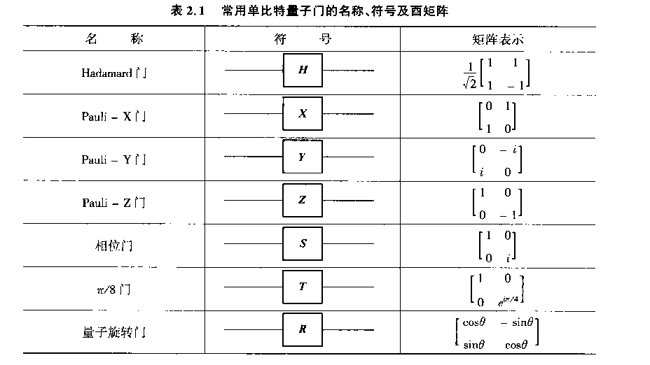
量子计算

Slide 34
量子密码

Slide 35
量子密码
两种加密方式
对称密钥 加密密钥=解密密钥 （一次一密）
非对称密钥 加密密钥≠加密密钥 （大数因子分解）
密码安全性
无条件安全
计算安全性
Notes:
模仿游戏，我们的祖师爷图灵破译Enigma。现代密码已经发生了翻天覆地的变化，现在先把要发送的信息变成数字，然后再随机弄一个加密的密匙，用加密算法把密匙和要发送的信息给变换一下，或者说搅在一起。这样，即便别人把这段密文拿到了，也不知道他在说什么。接受密码的一方呢，有一个解密的密匙，他用这个密匙在配合解密算法，就可以把信息还原出来。如果中间的人一直弄不出来内容，或者花了好大劲弄出来，但是时效性也过了，那这个加密就是成功的了。
目前这个加密分两个体系，一个是对称密钥，读。。。加密的地方，用一组数字，进行加密，到了目的地，用相同的一组数字就可以解开米密文。。间谍能不能破呢？如果你加密的手段很弱，或者间谍都是比图灵还厉害，那时有可能，但是，现在的手法是什么：用二进制密匙与明文异或得到密文，这里必须等长，然后再用相同的二进制密匙，跟密文异或，这样就得到内容了。我们数字逻辑考过这个东西（是什么？格雷码），每个密匙用一次后销毁掉；数学上证明，就是拥有无限的计算资源，也搞不定。就是用量子计算机，也搞不定。
问题是什么：需要大量的密钥，可以用密码本的形式来保存，但是一次一密消耗太大了，用完了，怎么办，要寄过去，寄过来，我可以复制呀，经典密码本，都可以复制的呀，所以，虽然不可破，数学上完备，但是运行起来有漏洞。
有没有不需要密钥更换的方式呢。非对称方式，加密，解密不相同。有一个公开密钥，接收方有个只有自己才知道的密钥，用公开密钥加密，然后用非公开解密。有没有可能在知道，公开密钥和算法的情况下，猜出不公开的密钥。
理论上可以，但是需要非常大的计算资源。但是，但是，量子计算机出来了，这个就没有用啦。

Slide 36
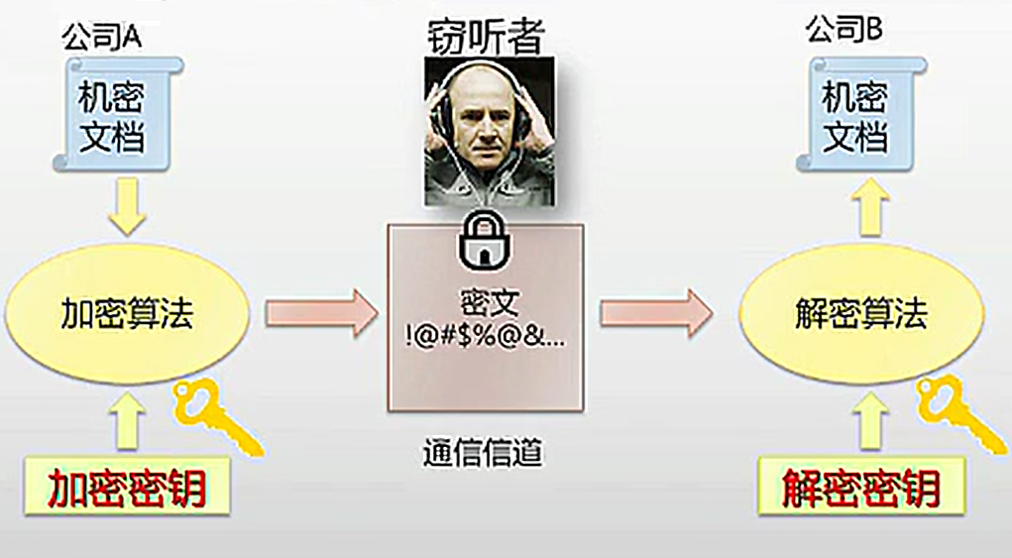
加密基本思想

Slide 37
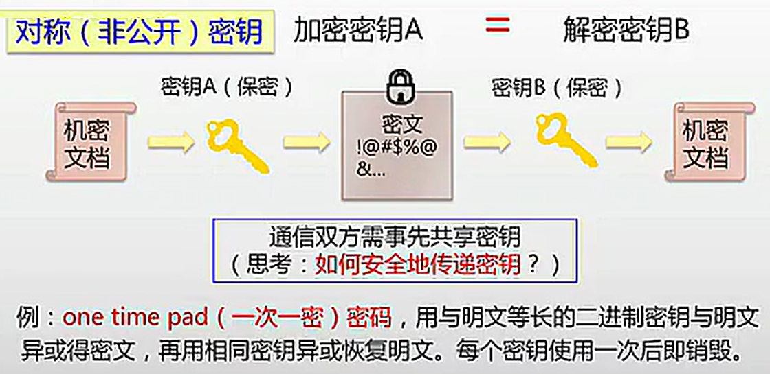
加密体制分类

Slide 38
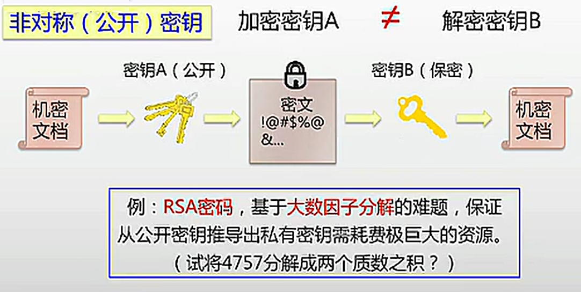
加密体制分类

Slide 39
量子计算-量子密码
两种加密方式
对称密钥 加密密钥=解密密钥 （一次一密）
非对称密钥 加密密钥≠加密密钥 （大数因子分解）
密码安全性
无条件安全
原理上不可破译，无论窃听者能力如何强大
计算安全性
原理上可破译，但需要耗费极大量的时间和资源
Notes:
129位数，分解成64位素数*64素数

Slide 40
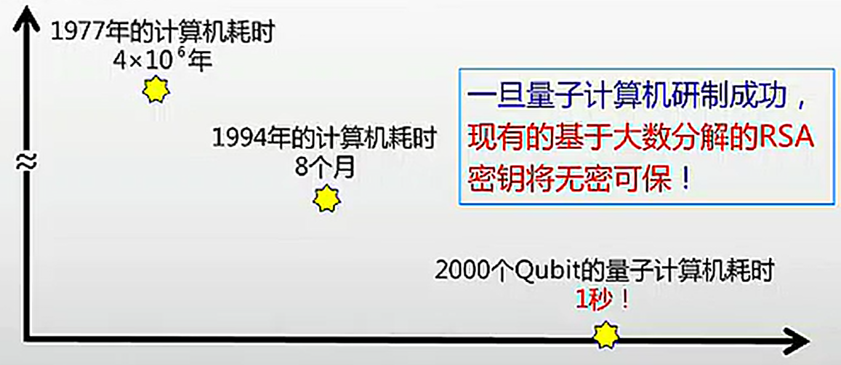
Notes:
1977 400万年

Slide 41
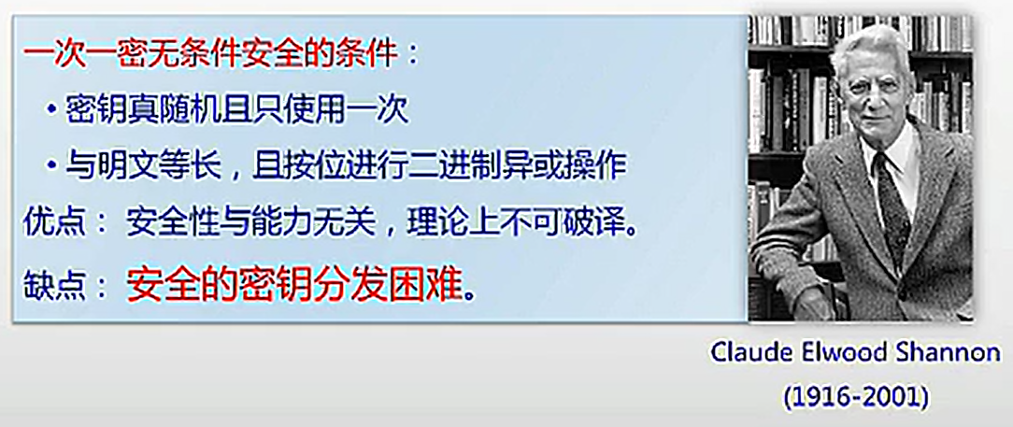
无条件安全性

Slide 42
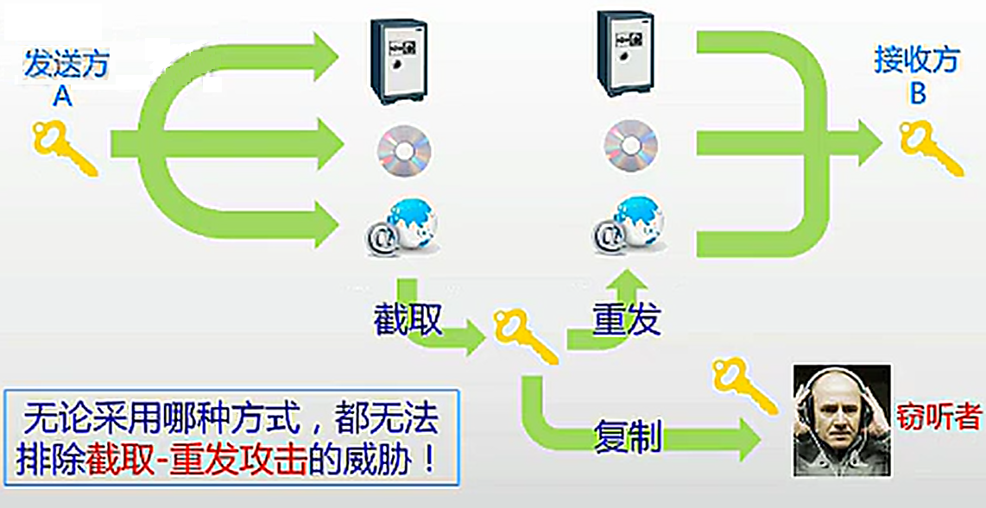
核心问题

Slide 43
量子密码
量子密码的基础-利用量子技术传递加密密匙
无条件安全性
密钥分配的安全性
对窃听的可侦查性
如何保障
测不准原理
不可克隆
1984年，提出的BB84协议，标志着量子技术的开端
量子保密，量子认证，量子安全协议，量子密码分析
Notes:
为了应对量子计算机的破解能力，我们需要无条件安全，一次一密，
还要应对密码本的传递，也就是密钥的分发问题，还们还要借助量子力学的力量
问题集中在了密钥的传递上，
有了测不准原理，无论接受者和间谍都不知道我具体要传递的是什么，
有了无法克隆，或者说坍缩性质，要传递的量子无法被复制，即便被复制了也被被探出出来。 这样招就了，绝对安全的加密方法。量子计算机也搞不定啊

Slide 44
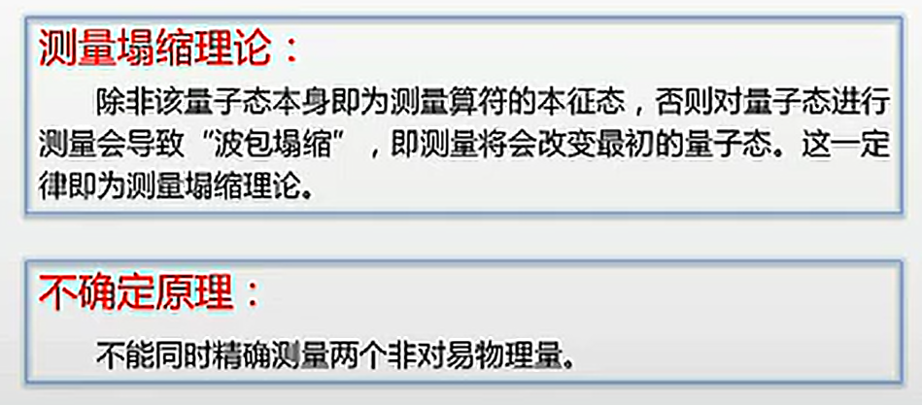
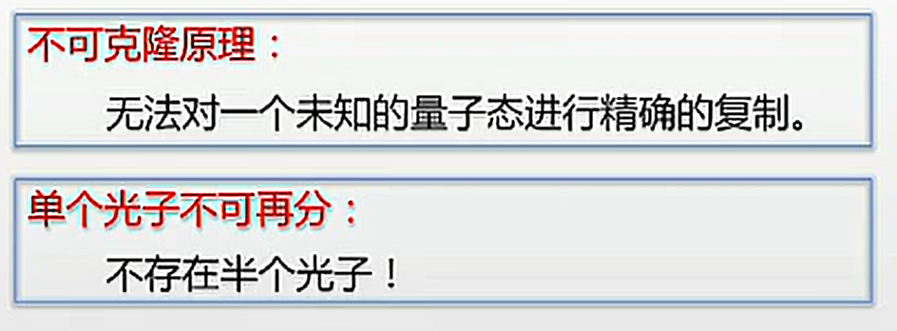
量子密码安全性保障-量子力学

Slide 45
量子密码
以激光发出单一光子，光子会以两种模式中的其中一种偏振。光子的第一种偏振方向是垂直或平行（直线模式）；第二种则是与垂直呈45度角（对角模式）。不管是哪一种模式，光子的不同指向分别代表0或1这两个数字。这边是用测量仪器来测量光子的偏振。如果用第一种仪器测前两个，结果都是正确的，用后一个仪器测前两个，都是错误的，或者反过来。也就是说，一个信号过来，有一半的几率被用错误的探测器测量。还有一半的几率被测错，所以这样有25%的几率是错误的。
0 测量仪器
1
或者
0
1

Slide 46
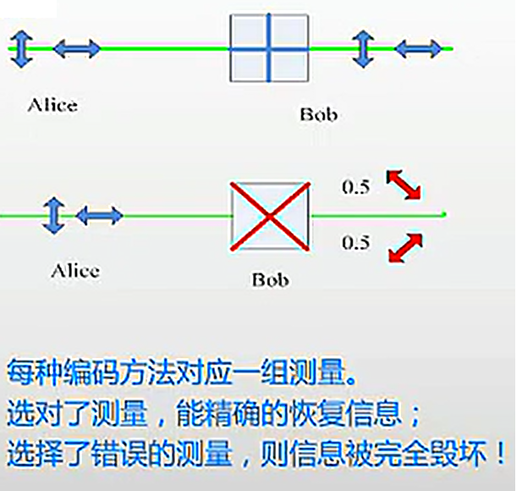
量子密码
依惯例，密码学者通常称发送者为Alice，她随机地以直线或对角模式送出光子，发射出一串位。至于接收者则称为Bob，他也随机决定以两种模式之一来测量射入的光子。根据海森堡的测不准原理，他只能以一种模式来测量位，而不能用两种。如果 Bob所使用的测量方法和Alice相同，那么他会得到Alice所送的值；如果Bob所使用的测量方法与Alice的不同，所得到的值就不一

Slide 47
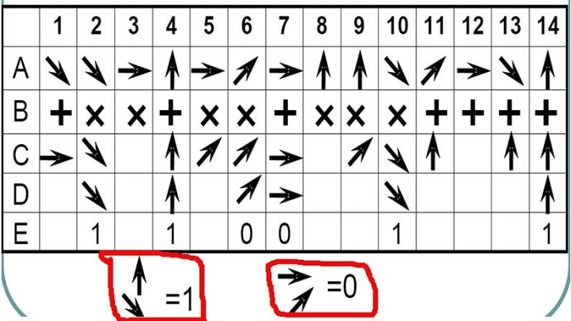
量子密码
1.Alice随机选择一个偏振态光子传出 2.Bob 随机选择一组偏振基同步测量 3.Bob实际测得的偏振光子（只Bob知道） 4.Bob通知Alice测量到光子用的偏振基（不是态） 5.Alice告诉Bob那些选择是正确的 6.双方安约定转换成0、1（比如上例中，-/代表0，|\代表1）

Slide 48
量子密码
如何探测测听
将收到的密匙中的一本分与发送方进行确认
如果没有窃听者两边的密钥应该是相同的
如果有窃听者，会出现误码

Slide 49
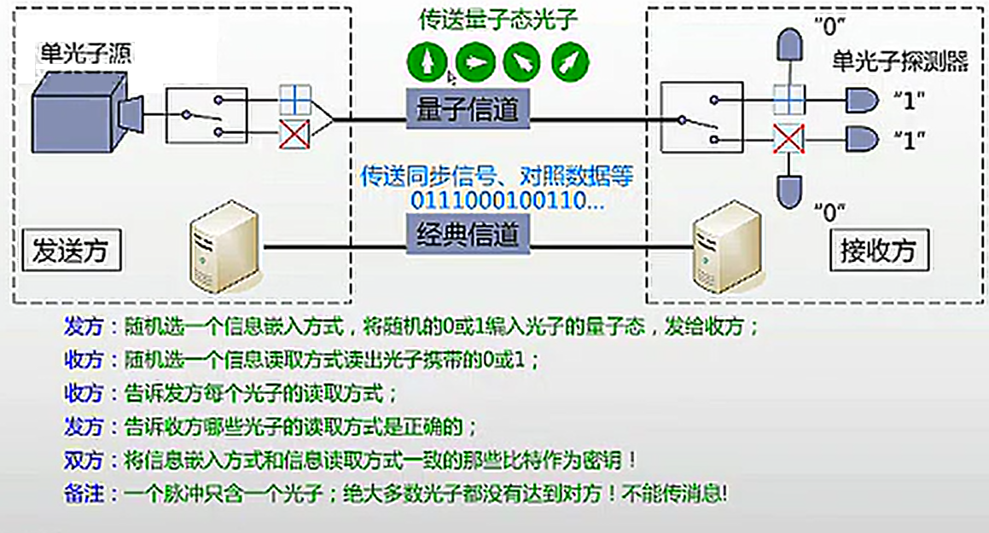

Slide 50
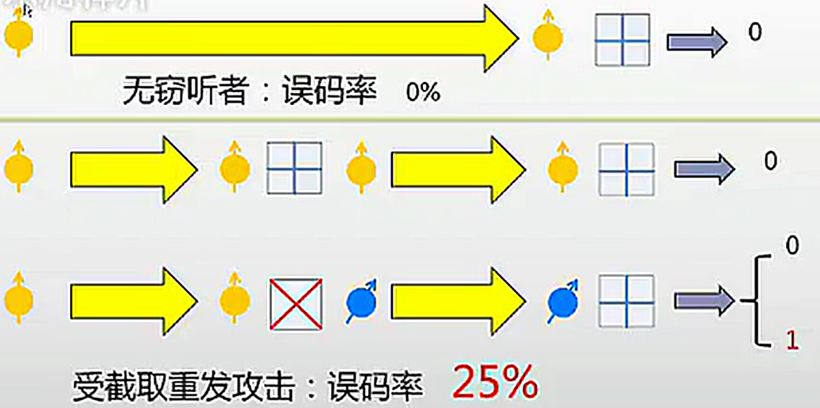
有人窃听

Slide 51
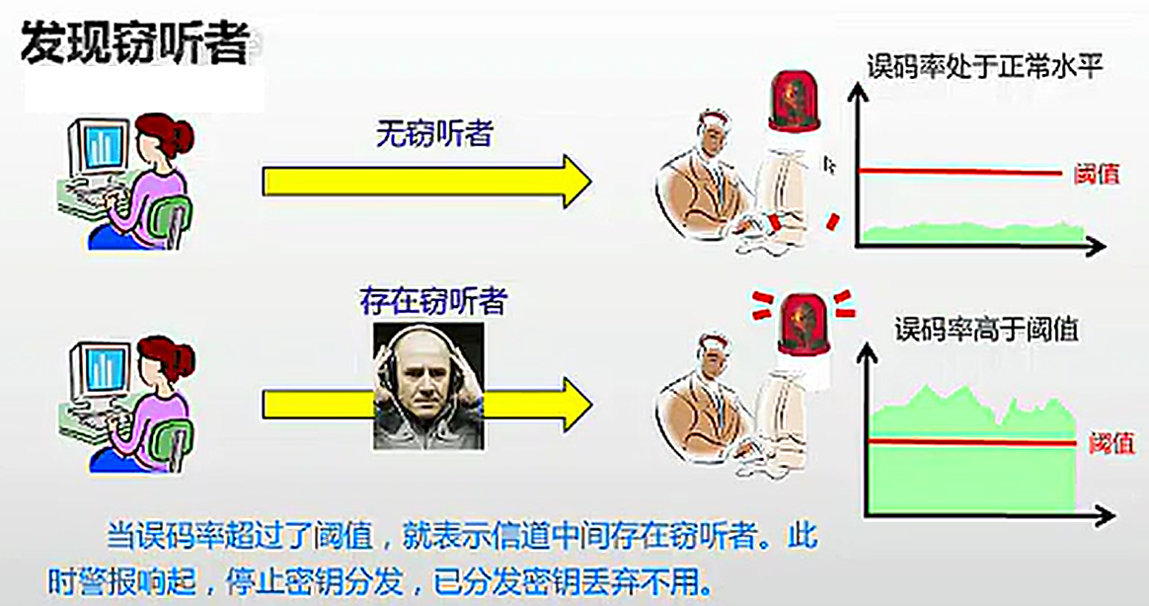
有人窃听

Slide 52
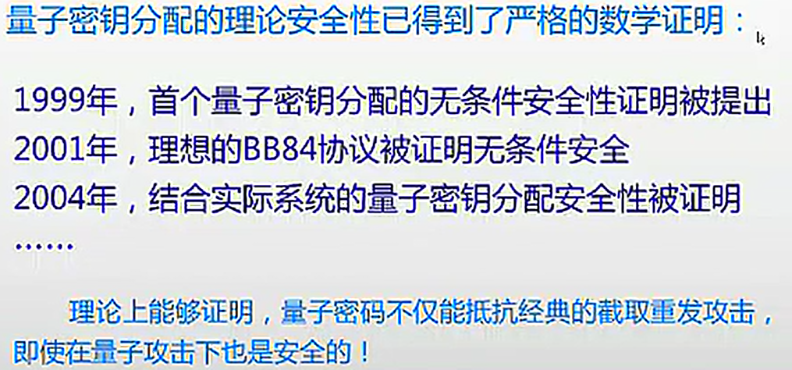
理论安全性

Slide 53
思考的点
量子门电路
量子编码
量子密码的攻击方式
量子通信的实际应用

Slide 54
量子计算机

Slide 55
量子计算机
一个存储器
经典
可存储0或1（一个数）
可同时存储0和1（两个数）
量子
两个存储器
经
典
可存储00,01,10或11(一个数)
可同时存储00,01,10,11(四个数)
量
子

Slide 56
N个存储器
经典：可存储一个数（2^{N}个可能的数之中的一个数）
量子：可同时存储2^{N}个数
因此，量子存储器的存储数据能力是经典的2^{N}倍，且随N指数增长。
例如，N=500,量子存储器可同时存储比宇宙中原子数目还要多的数据。

Slide 57
计算是对数据的变换。
经典计算机
对N个存储器运算一次，只变换一个数据。
量子计算机
对N个存储器运算一次，同时变换2^{N}个数据。
可见：对N个量子存储器实行一次操作，其效果相当于对经典存储器进行2^{N}次操作。
这就是量子计算机的巨大并行运算能力。
采用合适的量子算法，这个能力可以大大地提高计算机的运算速度。

Slide 58
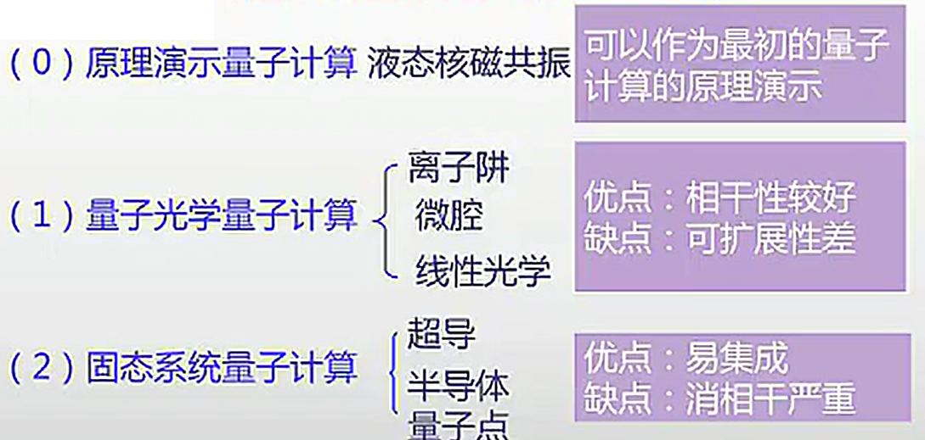
量子计算机-物理载体
Notes:
第一个已经放弃了
第二已经成功了
第三个如果实现现有的经典计算机可以容易集成

Slide 59
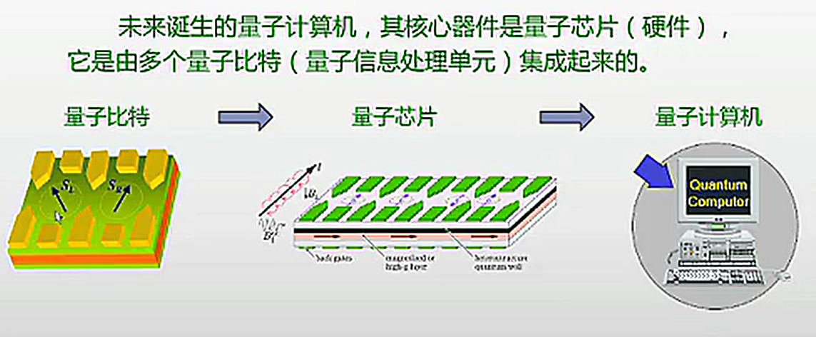
量子计算机-路线图

Slide 60
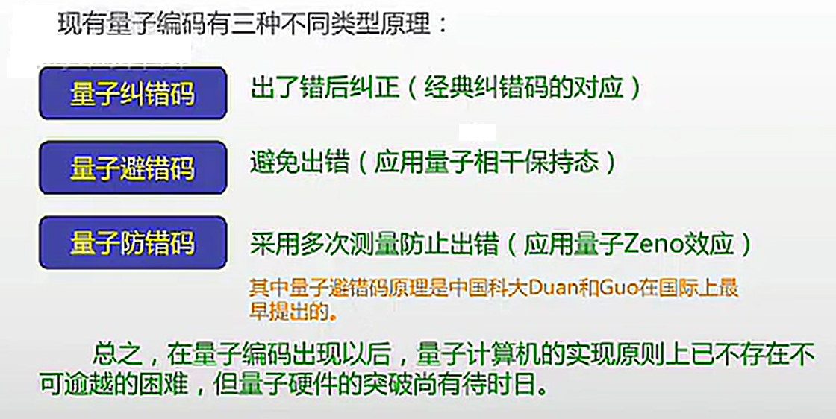
量子计算机-量子编码

Slide 61
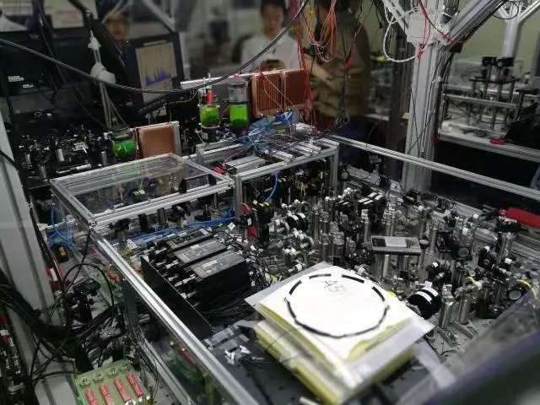
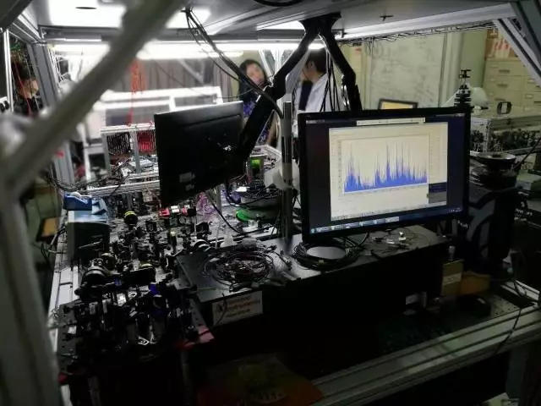
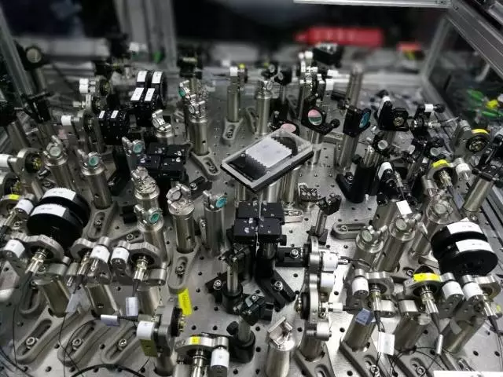
占地不足3平米的“量子计算机”样机
中国量子计算机2017.5
Notes:
中国科学院在上海举办了新闻发布会，宣布了一个振奋人心的消息：世界上第一台超越早期经典计算机的光量子计算机诞生了。而它的研发者，是中国科学技术大学潘建伟教授及其同事陆朝阳、朱晓波等，其中还包含了与浙江大学王浩华教授研究组联合攻关突破的成果。
我们可以自豪地说，在量子计算机这条路上，中国走在了世界最前沿！
据说这台计算机的取样速度比国际同行类似的实验加快至少24000倍，超过了人类历史上第一台电子管计算机(ENIAC)和第一台晶体管计算机(TRADIC)的运行速度，这也是量子计算机第一次真正超越了经典电子计算机的计算能力。

Slide 62
量子计算机
实现量子计算机要解决的三大问题
量子芯片
量子编码
量子算法
Notes:
量子芯片：硬件，用什么物理体系来做量子芯片，来实现量子运算。
第二个编码，我们学到的二进制编码，就是在经典计算机中的用处，我的计算机都是用晶体管来实现的，最基本的运算就是电路的通和断，带来的是电路中产生高电平和低电平，没有办法直接用十进制数来计算，我们人用十进制数来算，是因为我们有十个手指头。量子计算，用的是量子相干性，叠加啊，纠缠啊。但是量子相干性非常脆弱。所以要用特定的编码来做。
算法不用说了，学就学了两种算法了，但是学了算法没用啊，现在都是模拟的，用经典计算机模拟的，我这边有个问题问同学，量子遗传算法，为什么效果好啊，我再经典计算下面做的，为什么模拟一下量子就效果好了呢？
所以，目前有两大问题我们还过不去，一个是硬件，一个是编码

Slide 63
量子计算机-量子芯片
量子比特-》量子芯片-》量子计算机
第一种方案：核磁共振计算机，利用自旋向上和向下来表示0或者1态。
第二种方案：离子阱计算机，用激光来控制粒子的自旋
第三种方案：量子点计算机，最有希望的方向
Notes:
1，太大，不好实现
2，做小型的可以，多了很难扩展，所以多是演示，10个，十几个很好做，再多，就不行了
3. 在高纯度的桂中，掺加自旋为1/2的粒子，用电来操作。可以理工高效的半导体技术

Slide 64
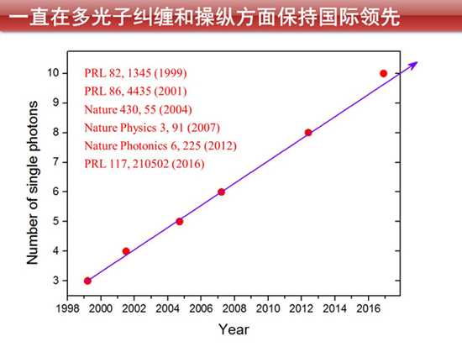
Notes:
另外，这次研究团队自主研发了10比特超导量子线路样品，通过发展全局纠缠操作，成功实现了目前世界上最大数目的超导量子比特的纠缠和完整的测量。更进一步的是，研究团队利用超导量子线路演示了求解线性方程组的量子算法，证明了通过量子计算的并行性加速求解线性方程组的可行性。
10个比特超导线路，也让该团队在超导体系打破了之前由谷歌、美国航天航空局和加州大学圣芭芭拉分校创下的9个超导量子比特的操纵记录

Slide 65
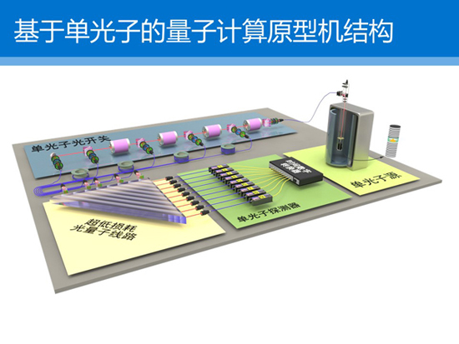

Slide 66
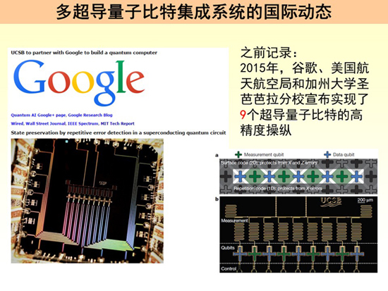

Slide 67
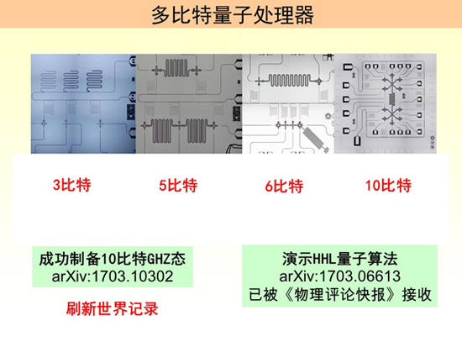

Slide 68
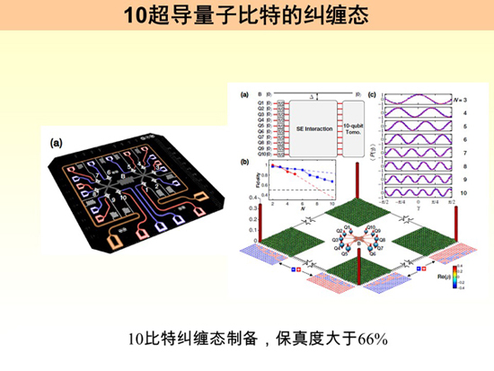
Notes:
经过努力，潘建伟教授及其同事陆朝阳、朱晓波等，联合浙江大学王浩华教授研究组，把比特数目扩展到10个，并制备了10比特的纠缠GHZ态，保真度大于66%，据介绍，在目前公开的结果中，这是超导量子比特系统中纠缠的数目最多的。

Slide 69
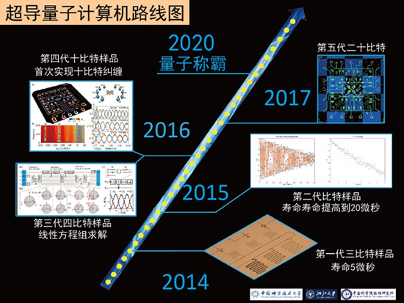

Slide 70
2018年5月8日，阿里巴巴量子实验室施尧耘团队宣布于近日成功研制当前世界最强的量子电路模拟器，名为“太章”。

Slide 71
量子算法
http://quantumalgorithmzoo.org/

Slide 72
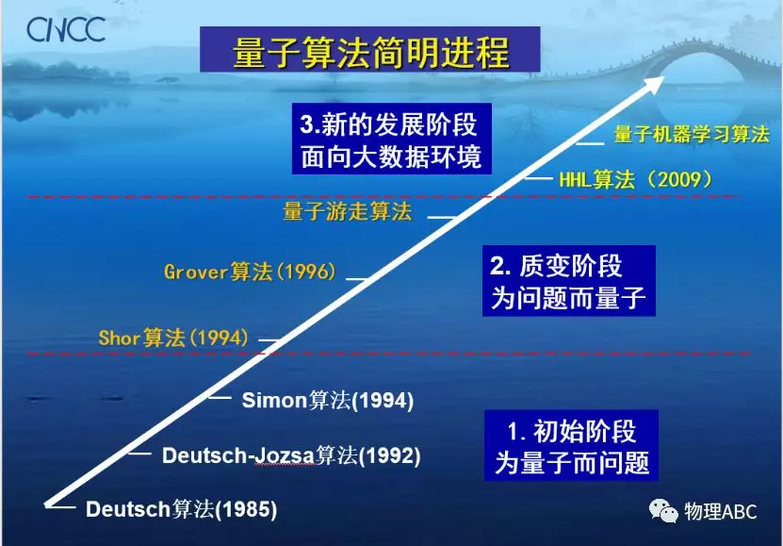

https://mp.weixin.qq.com/s/xRSV4oo-AFrfsX0pBhgmLw

Slide 73
量子算法的第一阶段（1985-1994）
我们称之为初始阶段，其特点是为量子而问题，即为了展示量子计算优势而构造了一些数学问题并为之设计量子算法，这些问题在当时可能并没有多少实用价值。最早的量子算法可以追溯到1985年的Deutsch算法。
1985年David Deutsch在其关于量子图灵机的开创性论文中给出了一个简单问题，并为之设计了一个量子计算过程，通过利用量子叠加和干涉现象展现出了量子计算可能超越经典计算的优势，这为后续量子算法设计埋下了思想的种子。
虽然今天看来，Deutsch算法非常简单，甚至会觉得一切都是理所当然的，但是在那前无古人的年代把第一个量子算法雏形设计出来是非常需要洞察力和创造力的。后来的Deutsch-Jozsa算法、Simon算法等进一步考虑更复杂的问题并在某种意义下展现出了量子计算相对于经典计算的指数加速优势。

Slide 74
(2) 量子算法的第二阶段（1994-2009）
我们称之为质变阶段，其特点是为问题而量子，即针对具有重要应用价值的问题而设计量子算法。
1994年，Shor算法展示了大数分解问题可以被量子计算机在多项式时间内解决，而该问题在经典计算机下的难解性是RSA公钥密码系统安全性的理论基础。
随后，1996年Grover发现了无序数据库搜索的平方加速量子算法，使得在无序数据库中“大海捞针”成为可能。由于这些算法所解决的问题具有广泛的应用价值，使得这些算法备受关注，从而也大大推动了整个量子计算领域的发展。
后续不少研究就是聚焦于如何把以上两个算法映射到更多具有实际价值的问题。另外，此阶段提出的量子游走也是一类进行量子算法设计的重要工具。

Slide 75
(3) 量子算法的第三个阶段（2009-至今）
我们称之为新的发展阶段，其特点是面向大数据环境。
2009年解线性方程组量子算法（HHL算法）的提出标志着量子算法进入了第三阶段。或许HHL算法并不能与Shor算法或Grover算法媲美，但是在大家苦苦等待新的量子算法出现达10多年之久，HHL算法不失为量子算法设计提供了一条新路径，它或许是把量子模拟应用于数据处理的范例。
量子模拟是量子计算的一个重要方面，也涉及各种模拟算法的研究，不过由于其与物理过程更相关，而本文更侧重于利用量子技术进行经典数据处理，所以此处不作重点介绍。

Slide 76
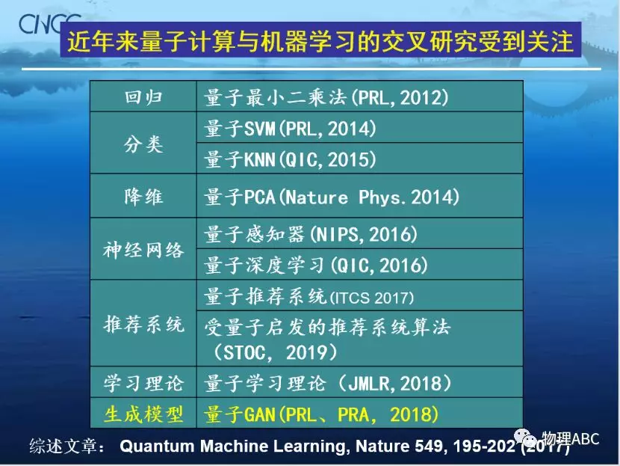

Slide 77
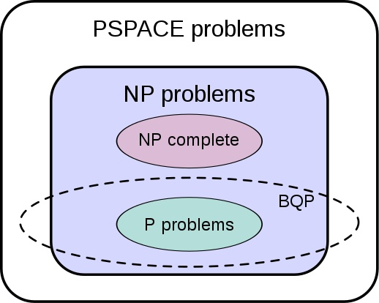
bounded-error quantum polynomial time
BQP是量子计算机可以在多项式时间内解决的问题，一般认为BQP大于P但小于NP，比如质因数分解暂时可以认为是一个NP问题（学术界没有定论），那么Shor算法解决的就是BQP中不在P problem那个范围内的问题
PSPACE is the set of all decision problems that can be solved by a Turing machine using a polynomial amount of space.

Slide 78
① Shor 量子并行算法
——1994年，量子信息领域的里程碑工作，获1998年世界数学家大会最高奖。
这个算法可以求解“大数因子分解”难题。
现在广泛使用的RSA公开密钥：加密密钥、加密变换、解密变换均是公开的，但解密密钥是保密的。
其安全性依赖于“单向”函数
127×229＝？ 很容易计算
？×？＝29083 很难计算
这类大数因子分解是个难解的数学问题(NP问题)。

Slide 79
分解N 运算步骤（时间）随输入长度logN 指数增长，用经典计算是难以计算的。
例
N=129位，1994年1600台工作站花了8个月分解成功。
若N=250， 要用8×10⁵年
N=1000，要用10²⁵年(比宇宙年龄还长)

Slide 80
Shor算法证明，采用量子计算机并行计算，分解N的时间随logN 的多项式增长(即可解问题)。
目前在实验上，一个推广了的Shor算法已经在核磁共振中得到实现。
一旦量子计算机研制成功，现有的RSA密钥将无密可保。

Slide 81
Shor 量子并行算法
例如，为了对一个400位的阿拉伯数字进行因子分解，目前最快的超级计算机将耗时上百亿年，这几乎等于宇宙的整个寿命；而具有相同时钟脉冲速度的量子计算机只需要大约一分钟。

Slide 82
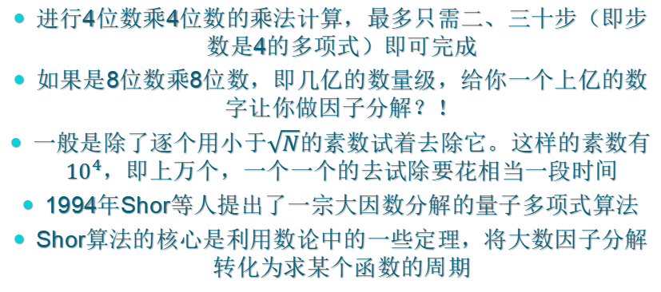
Shor 量子并行算法
进行4位数乘4位数的乘法计算，最多只需二、三十步（即步数是4的多项式）即可完成
如果是8位数乘8位数，即几亿的数量级，给你一个上亿的数字让你做因子分解？！
一般是除了逐个用小于$\sqrt{N}$的素数试着去除它。这样的素数有${10}^{4}$，即上万个，一个一个的去试除要花相当一段时间
1994年Shor等人提出了一宗大因数分解的量子多项式算法
Shor算法的核心是利用数论中的一些定理，将大数因子分解转化为求某个函数的周期

Slide 83
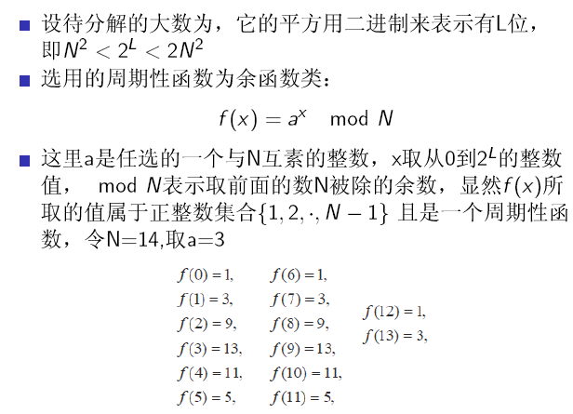

Slide 84
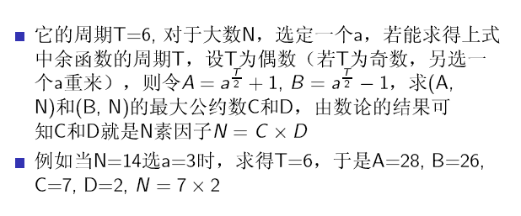

Slide 85
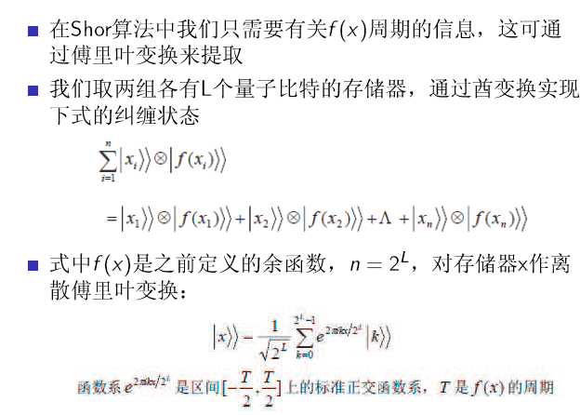

Slide 86
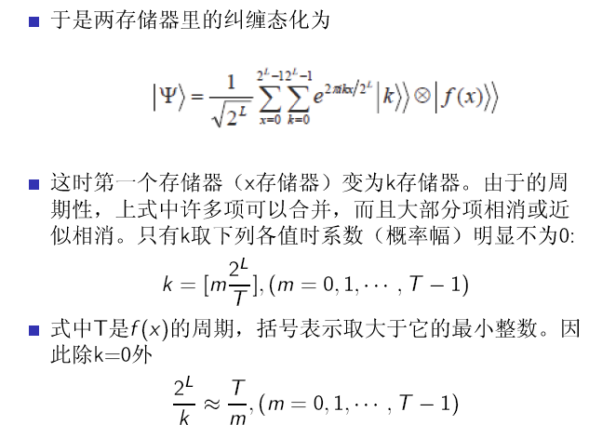

Slide 87
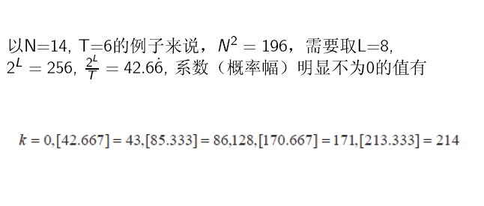

Slide 88
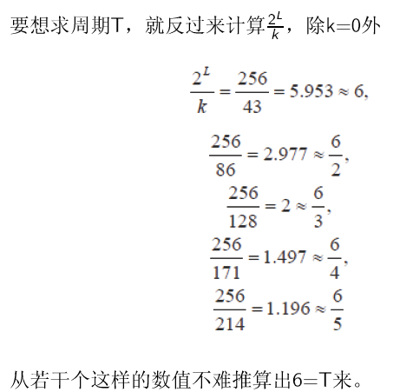

Slide 89
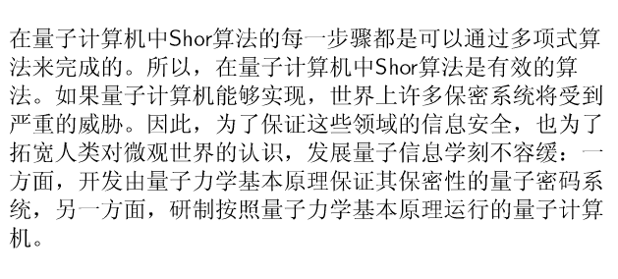

Slide 90
② Grove量子搜寻算法
问题：从N个未分类的客体中寻找出某个特定客体。
例如，从按姓序排列的10⁶个电话号码中找出某个特定的号码。
一个个查询，直到找到所要的号码。平均讲，要查 次，找到的几率为 。
经典计算机
量子计算机
采用并行处理，只需 次，找到的几率接近100％(Grover算法)。

Slide 91
这个算法应用广泛：
寻找最大值，最小值，平均值，下棋，……
例:可以有效地攻破DES(the data encryption standard)密码体系(问题的本质是从2⁵⁶=7×10¹⁶可能的密钥中寻找一个正确的密钥)。
若以每秒10⁶次的运算速率，经典计算机要花1000年，而量子计算机采用Grove算法，则低于4分钟。
Grove算法：“可以在稻草堆里发现一根针！”
目前，Grove算法已经在核磁共
振和光学系统中实现。

Slide 92
Grover提出了一种算法:利用量子态的纠缠特性和量子并行计算原理,可以用最多n步的搜索寻找到所需项。
Grover算法的思想极为简单,可用一句话“振幅平均后翻转”来概括。具体说来是以下几个基本步骤: ①初态的制备。运用Hadamard门将处于态|0>和|1>的各量子比特转化为等幅迭加态。 ②设数据库为T[1,2,,N]共,n项。设其中满足我们要求的那一项标记为A。于是在T中搜索A类似于求解一个单调函数的根。运用量子并行计算可以将A所在态的相位旋转180°,其余各态保持不变。即当T[i]=A时,增加一个相位eiπ。 ③相对各态的振幅的平均值作翻转。这一操作由幺正矩阵k1,k2…knD完成,其表达式为Dij=2/N,Dij=-1+2/N。 ④以上②③两步可以反复进行,每进行一次,称为一次搜索。可以证明,最多只需搜索N次,便能以大于0.5的几率找到我们要找的数据项。
Notes:
问：有些同学讲了量子GA算法，为什么

Slide 93
量子计算应用
解决经典计算难题
量子搜索
量子密码学
量子智能计算
量子遗传算法
量子神经网络

Slide 94
本周任务
请做好报告准备

